Slide 1
La mia città
di Pamela Peretti

Slide 2
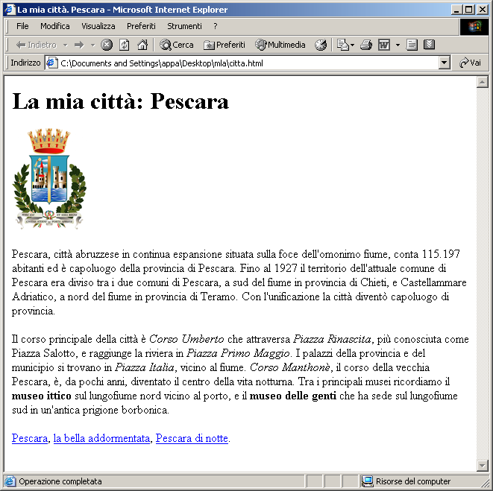
Obiettivi dell’esercitazione
Fare pratica con Html Kit
Creare alcune pagine web

Slide 3
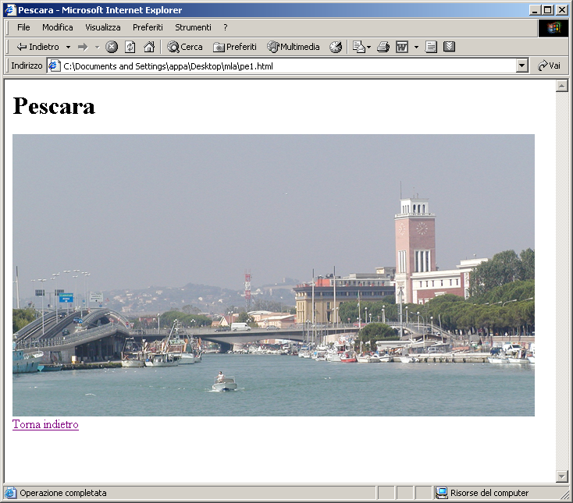
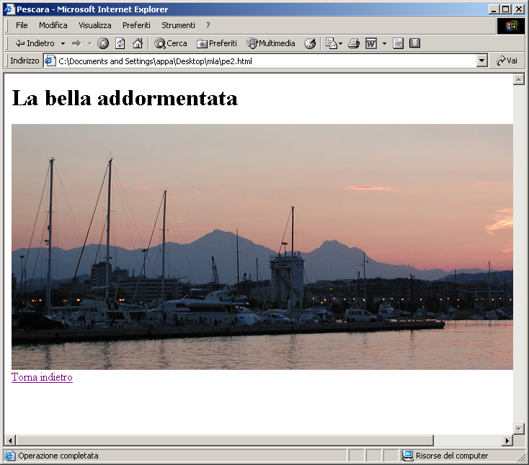
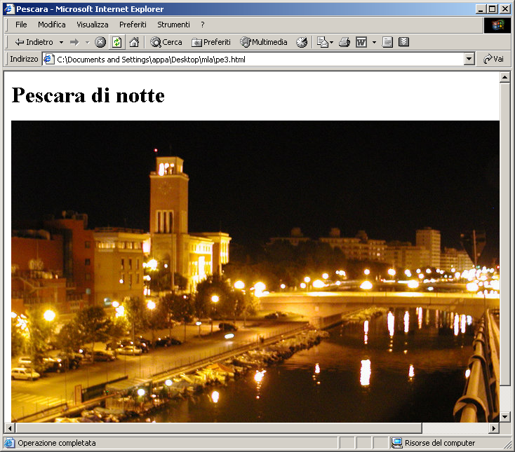
Cosa faremo
4 file html:
citta.html: contenente lo stemma della città, un testo descrittivo, e tre collegamenti (ancore) a tre diverse pagine html.
pe1.html: contenente la foto di Pescara
pe2.html: contenente la foto della Bella Addormentata
pe3.html: contenente la foto del porto.

Slide 4
Collegamenti tra le pagine
Nella pagina principale citta.html
inseriremo 3 ancore:
Pescara,
La bella addormentata,
Pescara di notte.
Ognuna delle quali servirà per spostarci da una pagina all’altra
pe1.html
citta.html
pe2.html
pe3.html

Slide 5
Collegamenti tra le pagine

Slide 6
Collegamenti tra le pagine
In ognuna delle tre pagine inseriremo un link per tornare alla pagina principale.
pe1.html
citta.html
pe2.html
pe3.html

Slide 7
Collegamenti tra le pagine

Slide 8
Primo passo: i file
Andate all’indirizzo:
http://www.sci.unich.it/~bista/didattica/
tecnologie-web/esercizi/citta/
I file da scaricare sono:
testo.txt
stemma.png
bella.jpg
notte.jpg
porto.jpg

Slide 9

Primo passo: i file
I file vanno inseriti nelle cartelle in questo modo:
nella cartella con il vostro nome le pagine HTML,
nella cartella immagini (dentro la
vostra cartella) le immagini
usate nelle vostre pagine web.
MarioRossi
immagini
stemma.png
bella.jpg
notte.jpg
porto.jpg
citta.html
pe1.html
pe2.html
pe3.html

